Slide 1

Medbuddy?

Slide 2
Problem
"In Deutschland kämpfen rund 9,5 Millionen Menschen mit Depressionen[…]“ –AOK-Gesundheitsatlas
"Von 2012 bis 2022 erhöhte sich der Anteil der Patienten mit wiederkehrenden Depressionen um 67 Prozent. “ –Deutsches Ärzteblatt

Slide 3
Problem
Schlechte Termintreue
Fehlender Antrieb
Schlechte Transparenz Neben-/Wechselwirkung
Fehlende langfristige Begleitung
Therapieplan oft zu spät angepasst

Slide 4
Lösung
Tracken aller Einnahmen
Monitoring aller Termine/aktivitäten
Einfacher Vergleich von Medikamenten
Regelmäßige ermutigung

Slide 5
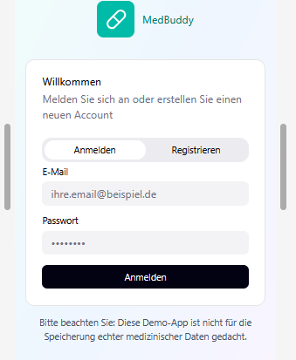
Produktübersicht
Einzigartig
Erste Markteinführung
Das einzige Produkt, das speziell für den medizinische Branche bestimmt ist.
Das erste Produkt, das einfach zu verwenden ist und eine klare Preisgestaltung bietet.
Geprüft
Authentisch
Durchgeführte Tests mit Krankenhäusern in der Umgebung
Entwickelt mit der Hilfe und dem Input von medizinischen Experten auf dem Gebiet.

Slide 6

Produktvorteile
Einfache und effiziente Verwendung
Einfacher Zugriff auf den Kundendienst
Schnelle Onlinebestellung

Slide 7

Unternehmensübersicht

Slide 8
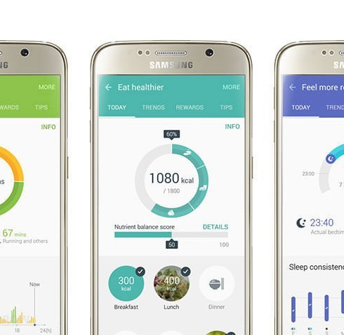
Geschäftsmodell
Forschung
Unsere Forschung basiert auf Markttrends und dem Vertrieb medizinischen Zubehörs
Abstrakt
Einfaches und benutzerfreundliches Design.
Design
Wir glauben, dass Krankenhäuser sichere und preiswerte medizinische Geräte für ihre Patienten benötigen.

Slide 9

Marktübersicht
3 Mrd. €
Gestaltungsmöglichkeit
Vollständig inklusiver Markt
Gesamter adressierbarer Markt
2 Mrd. €
Entwicklungsfreiheit
Selektiv inklusiver Markt
Bedienbarer adressierbarer Markt
1 Mrd. €
Wenige Mitbewerber
Gezielter Markt
Bedienbarer erzielbarer Markt

Slide 10
Marktvergleich
3 Mrd. €
2 Mrd. €
1 Mrd. €
Gestaltungsmöglichkeit
Adressierbarer Markt
Entwicklungsfreiheit
Bedienbarer Markt
Wenige Mitbewerber
Erzielbarer Markt​

Slide 11

Unsere Konkurrenz
Contoso​
Mitbewerber
Unser Produkt liegt preislich unter denen anderer medizinischer Versorgungsunternehmen auf dem Markt.
Schnell und einfach zu bedienen, verglichen mit dem komplexen Bestellsystem der Mitbewerber.
Erschwinglichkeit ist der Hauptgrund, aus dem sich unsere Krankenhäuser für unser Produkt entscheiden.
Unternehmen A Produkt ist teurer
Unternehmen B & C Das Produkt ist teuer und umständlich zu verwenden
Unternehmen D & E Das Produkt ist erschwinglich, aber umständlich zu verwenden.

Slide 12
Konkurrenz
Komfortabel
A
Contoso
Teuer
Günstig
B
D
C
E
Umständlich

Slide 13
Wachstumsstrategie
Skalierungsprognose
Feb. 20xx
Mai 20xx
Okt. 20xx
Einführung des Produkts bei Krankenhäusern in der Region, um die Etablierung des Produkts zu unterstützen.
Veröffentlichung des Produkts in allen Krankenhäusern und Überwachung der Presse und der regionalen Markttrends.
Feedback von medizinischem Personal und der Gesundheitscommunity einholen, um die Verfügbarkeit des Produkts zu erweitern.

Slide 14
2-Jahres-Aktionsplan
Freiwillige versorgen
Fokusgruppen durchführen
Feedback sammeln
20XX
Jan
Feb
Mrz
Apr
Mai
Jun
Jul
Aug
Sep
Okt
Nov
Dez
Testbestellung
Regionale Einführung
Lieferung an Krankenhäuser
20XX
Jan
Feb
Mrz
Apr
Mai
Jun
Jul
Aug
Sep
Okt
Nov
Dez

Slide 15
Finanzen
 | Jahr 1 | Jahr 2 | Jahr 3
Einkünfte | ​ | ​ | ​ | ​
Benutzer | 50 000​ | 400 000​ | 1 600 000​ | ​
Umsätze | 500 000​ | 4 000 000​ | 16 000 000​ | ​
Durchschnittlicher Preis pro Verkauf | 75​ | 80​ | 90​ | ​
Umsatzerlös @15% | 5 625 000​ | 48 000 000​ | 216 000 000​ | ​
Bruttogewinn | 5 625 000​ | 48 000 000​ | 216 000 000​ | ​
Ausgaben | ​ | ​ | ​ | ​
Vertrieb und Marketing | 5 062 500​ | 38 400 000​ | 151 200 000​ | 70 %​
Kundendienst | 1 687 500​ | 9 600 000​ | 21 600 000​ | 10 %​
Produktentwicklung | 562 500​ | 2 400 000​ | 10 800 000​ | 5 %​
Forschung | 281 250​ | 2 400 000​ | 4 320 000​ | 2 %​
Ausgaben gesamt | 7 593 750​ | 52 800 000​ | 187 920 000​

Slide 16
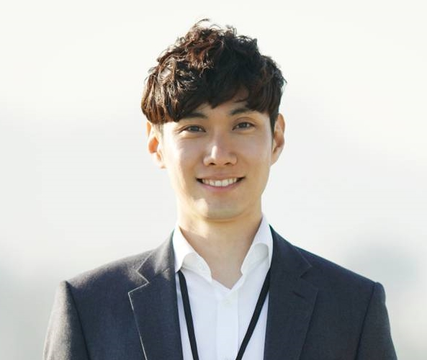



Das Team kennenlernen
Takuma Hayashi​​
Flora Berggren​​
Chief Operations Officer​
Präsident
Mirjam Nilsson​​
Rajesh Santoshi​​
Geschäftsführer
VP Marketing

Slide 17
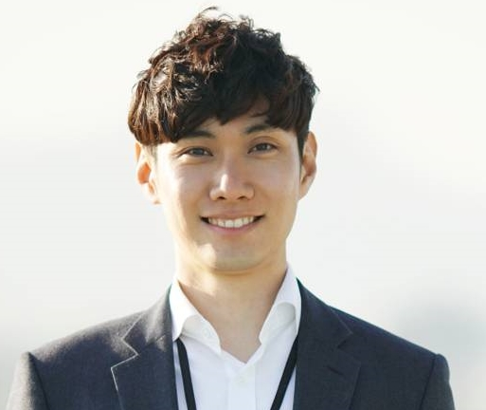







Das gesamte Team
Takuma Hayashi​
Mirjam Nilsson​​
Flora Berggren​​
Rajesh Santoshi​​
Präsident
Geschäftsführer
Chief Operations Officer​
VP Marketing
Graham Barnes​
Rowan Murphy
Elizabeth Moore
Robin Kline​
VP Produkt
SEO Strategist​
Produktdesigner
Inhaltsentwickler

Slide 18

Zusammenfassung
Bei Contoso sind wir davon überzeugt, 110 % zu geben. Indem wir den Kreislauf schließen und medizinisches Zubehör bereitstellen, unterstützen wir Krankenhäuser dabei, zu wachsen und ihre Patienten mit den neuesten Gesundheitsprodukten. Wir sind erfolgreich, weil wir den Markt kennen und ein hervorragendes Team hinter unserem Produkt steht. Wie unser Geschäftsführer sagt: „Effizienz wird durch eine proaktive Umgestaltung unserer Geschäftsabläufe erreicht.“

Slide 19

Vielen Dank
Mirjam Nilsson​​
206-555-0146​
mirjam@contoso.com​
www.contoso.com​

Slide 20

Über uns
Bei Contoso befähigen wir Krankenhäuser, kollaboratives Denken zu fördern, um die Patientenversorgung zu unterstützen und Innovationen am Arbeitsplatz voranzutreiben. Indem wir den Kreislauf schließen und medizinisches Zubehör bereitstellen, unterstützen wir Krankenhäuser dabei, zu wachsen und ihre Patienten mit den neuesten Produkten auf dem Markt zu pflegen.

